Slide 1
HANDORTOPEDI
- UR ETT PRIMÄRVÅRDSPERSPEKTIV
Farshid Aghazadeh
Överläkare
Ortopeden
Therese Fors
Arbetsterapeut
Ortopeden

Slide 2
Om oss
Öppenvård och sluten vård
Klinikansluten rehabenhet
Nära samarbete mellan professioner
Handsektionen: 5 läkare 8 arbetsterapeuter och 2 fysioterapeuter
samt rehab assistenter
Remiss till ortopedarbetsterapeut
Handrehab i Västerås eller Köping

Slide 3
Triggerfinger

Slide 4
Triggerfinger
Fastnar i kanalen
Klassiska knäppningar
Oroliga
Status: Ömhet över ledbandet och palpabel knäppning
- Böja maximalt framhäver ofta en låsning

Slide 5
Behandling av triggerfingrar
Remiss AT, NSAID om kort anamnes. Ofta god effekt.
Om fortsatta besvär -> Nytt besök till läk för injektion.

Slide 6
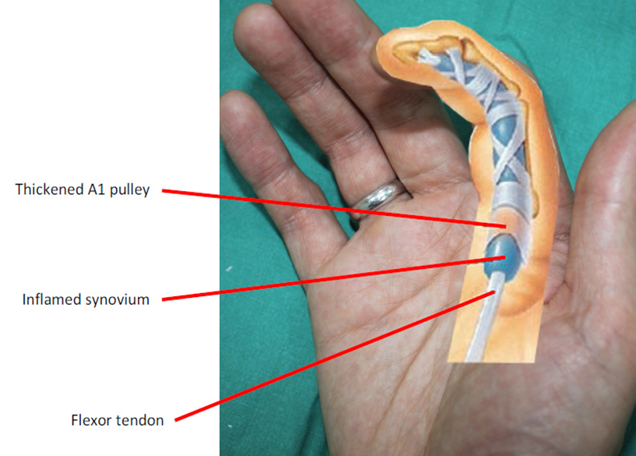
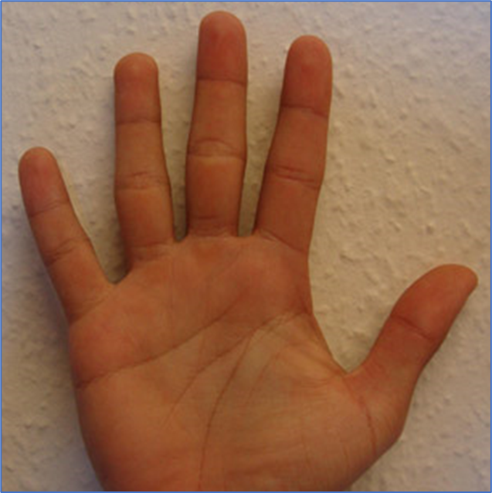
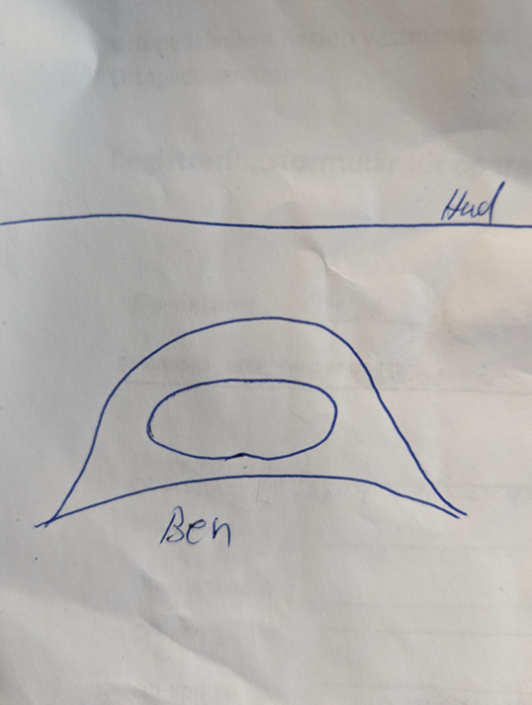
Injektionsteknik triggerfingrar

Slide 7
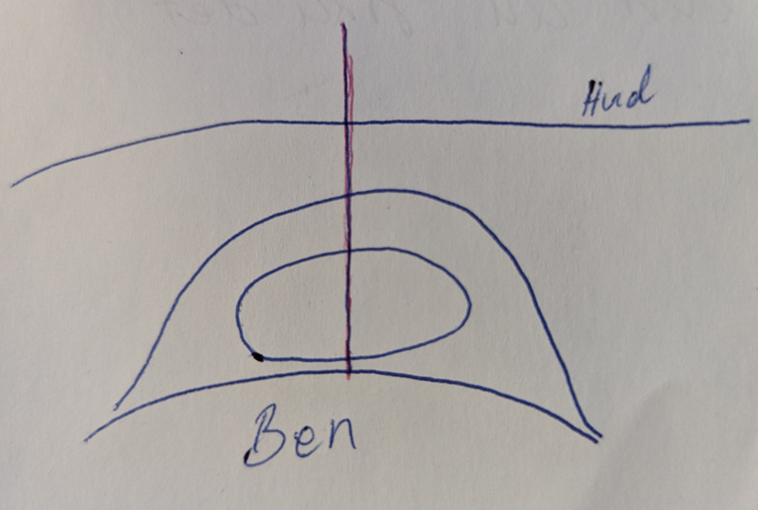

Slide 8
Hur ofta?
Kortison skadligt?
Lokalbedövning innan?

Slide 9
Karpaltunnelsyndrom (CTS)
Klassiska symtom med domningar i händerna.
Flesta tycker att det är hela handen.
Status ger vilka fingrar det gäller: Tinel och Phalen.

Slide 10
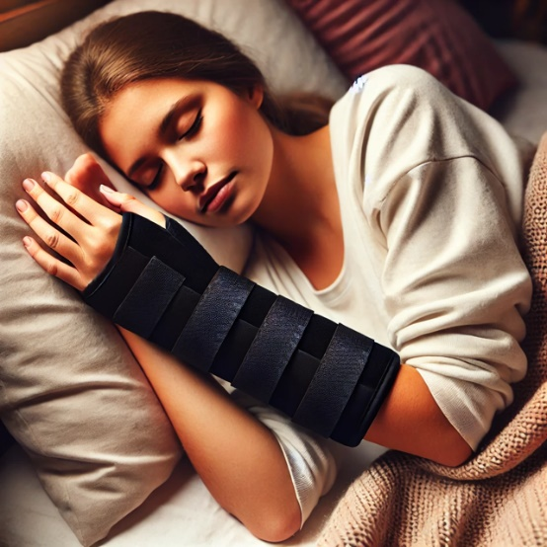
Karpaltunnelsyndrom behandling
Konservativ behandling först, innan remiss till ortopeden
Handledsortos och ergonomisk rådgivning
Avvakta 6 veckor, de flesta blir bra

Slide 11
Karpaltunnelsyndrom behandling
Lätt förbättring men går inte över? Status oförändrat?
Remiss till ortopeden.

Slide 12
ENG?
Ska man alltid beställa ENG? -> Nej!

Slide 13
Mb de Quervain
Anamnesen är smärtor kring ena sidan av handleden.
Ofta någon form av överansträngning i anamnesen. Yrke? Idrott? Hobby? Små barn? Försök hitta orsak.

Slide 14
Mb de Quervain
Behandlas i tidigt skede med kombinerad handleds- och tumortos i
6v – i kombination med NSAID
Remiss till arbetsterapeut för ortos och ergonomisk rådgivning

Slide 15
Mb de Quervain behandling
Ingen förbättring?
Kortisoninjektion och 6 v till (Viktigt med profylax via AT)
Ingen förbättring? Status oförändrat? Lätt att misstolkas med tumbas artros.
Remiss för operativ behandling

Slide 16
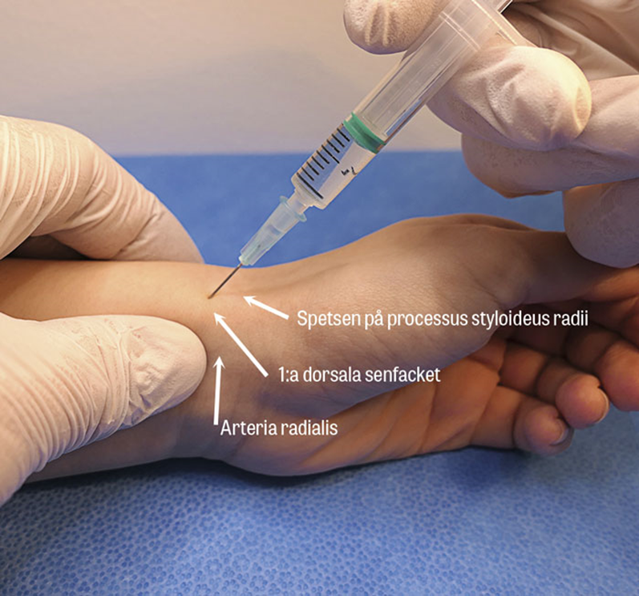
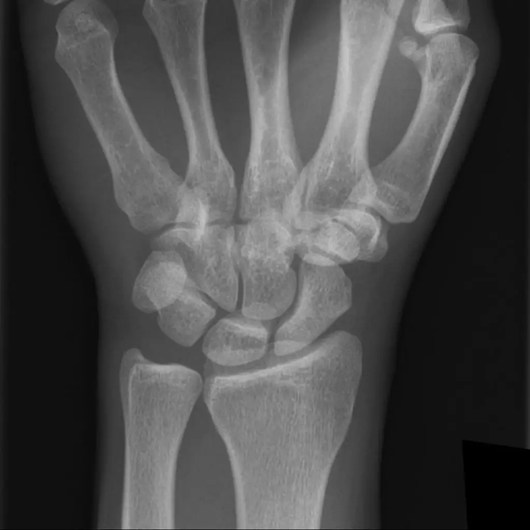

Slide 17
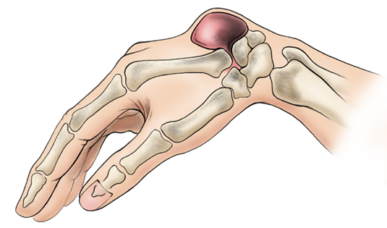
Ganglion?
Benignt tillstånd som sällan kräver behandling.
Vätskefylld cysta som ofta kommer från en led

Slide 18
Ganglion behandling
Ganglion behöver ingen behandling primärt.
Om besvärlig smärta - > kirurgisk excision. Ledpåverkan post op?
Om ganglion pga degenerativa förändringar - > Ingen kirurgi.
Fokusera behandling mot underliggande degenerativa orsak.
Röntgen? ”Man ser ju ändå inte ganglion på rtg…”

Slide 19
Ganglion behandling
Ganglion behöver ingen behandling primärt.
Om besvärlig smärta - > kirurgisk excision. Ledpåverkan post op?
Om ganglion pga degenerativa förändringar - > Ingen kirurgi.
Fokusera behandling mot underliggande degenerativa orsak.
Röntgen? ”Man ser ju ändå inte ganglion på rtg…”
Alltid om misstanke om artros finns! (dvs ofta åldersrelaterat)

Slide 20
Tumbasartros

Slide 21
Tumbasartros
Anatomi och biomekanik
Artros, Hur uppstår det?
Diagnostik
Konservativ behandling
Kirurgisk behandling
Fall

Slide 22
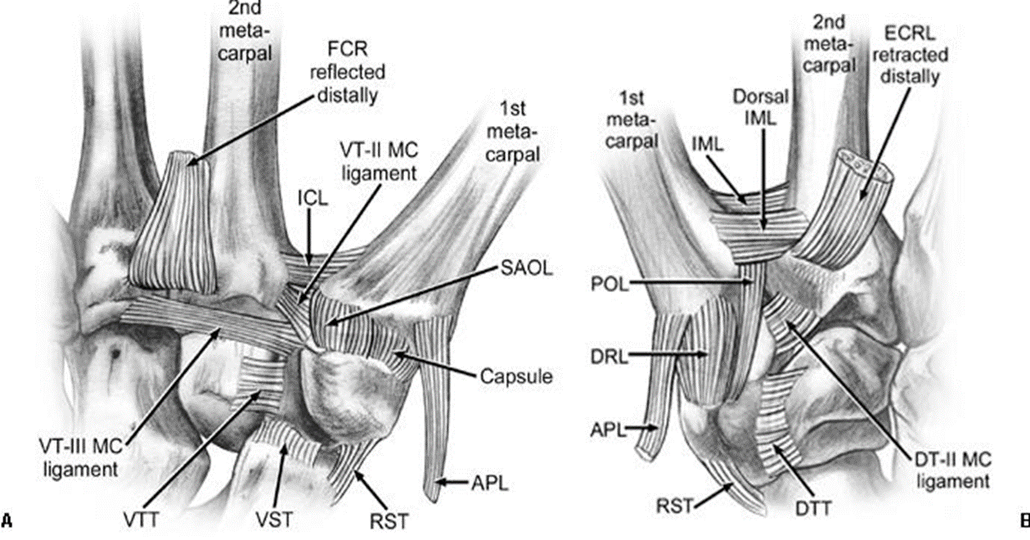
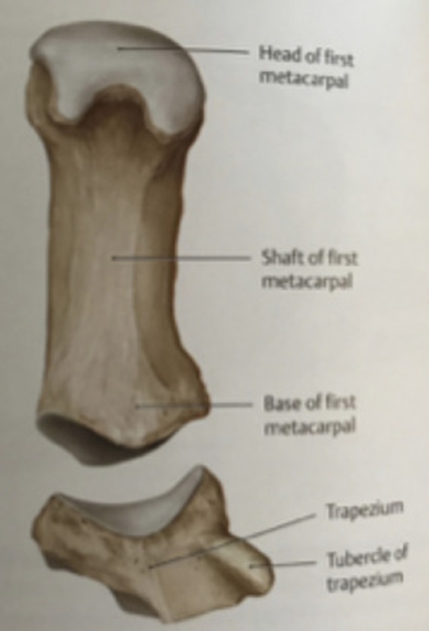
Anatomi

Slide 23
Tumbasartros
Anatomi och biomekanik
Artros, Hur uppstår det?
Diagnostik
Konservativ behandling
Kirurgisk behandling
Fall

Slide 24
Etiologi
Hormonellt
Mekaniskt
Posttraumatisk
EDS

Slide 25
Tumbasartros
Anatomi och biomekanik
Artros, Hur uppstår det?
Diagnostik
Konservativ behandling
Kirurgisk behandling
Fall

Slide 26
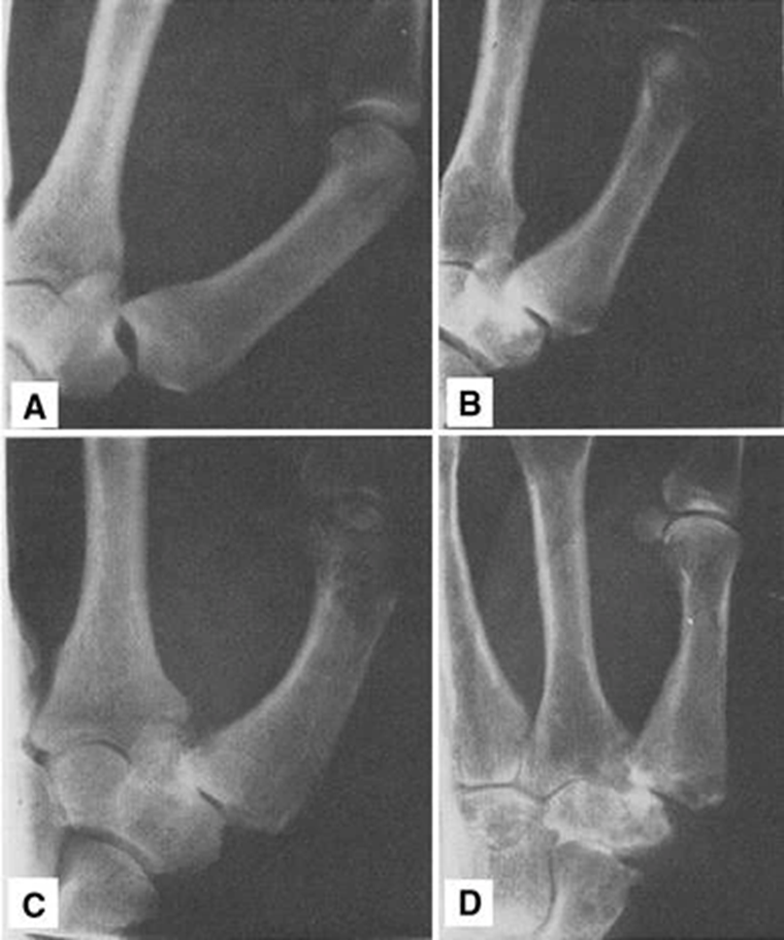
Diagnostik
Klinik & Dd.
Radiologi (?)
(Eaton-Littler)

Slide 27
Status tumbasartros
Palpation över CMC 1 leden
Grinding test

Slide 28
Tumbasartros
Anatomi och biomekanik
Artros, Hur uppstår det?
Diagnostik
Konservativ behandling
Kirurgisk behandling
Fall

Slide 29
Konservativ behandling
Ortos
ROM/Arbetsterapi
NSAID ??
Injektionsbehandling

Slide 30
Tumbasartros
Anatomi och biomekanik
Artros, Hur uppstår det?
Diagnostik
Konservativ behandling
Kirurgisk behandling
Fall

Slide 31
Kirurgisk behandling
När ska vi operera?
Hur ska vi operera? (Rekonstruktion, Osteotomi, Artroskopi, Interposition, Protes, Artrodes)

Slide 32
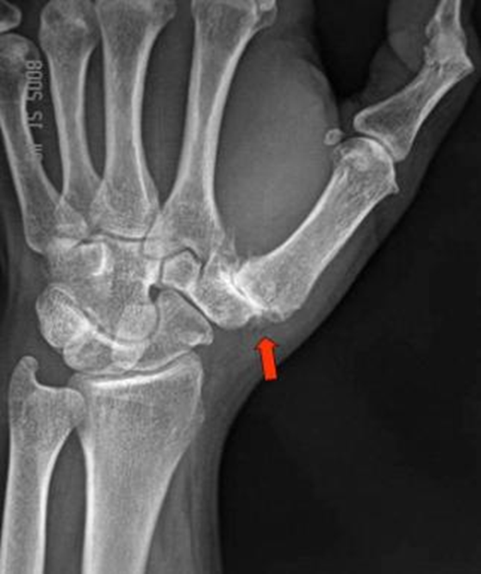
Fall
Kvinna 64 år.
Frisk och medicinfri.
Bor med sin man i villa.
Har en hund. Rökare.
Anamnesen sträcker sig 3 år tillbaka.
Erhållit 2 injektionsbehandlingar mot Mb DQ
Blev lite bättre...

Slide 33
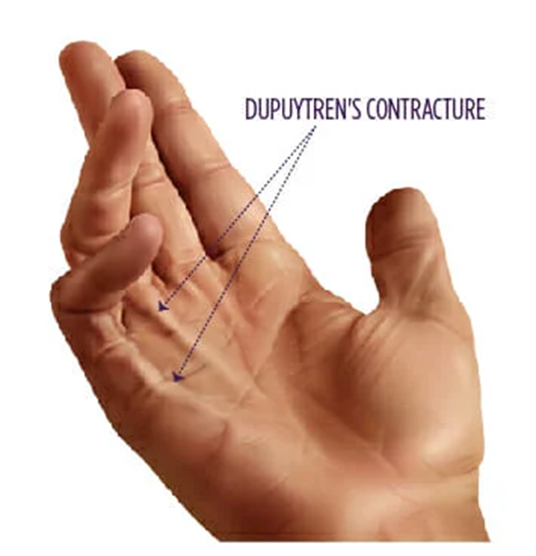
Dupuytrens kontraktur

Slide 34
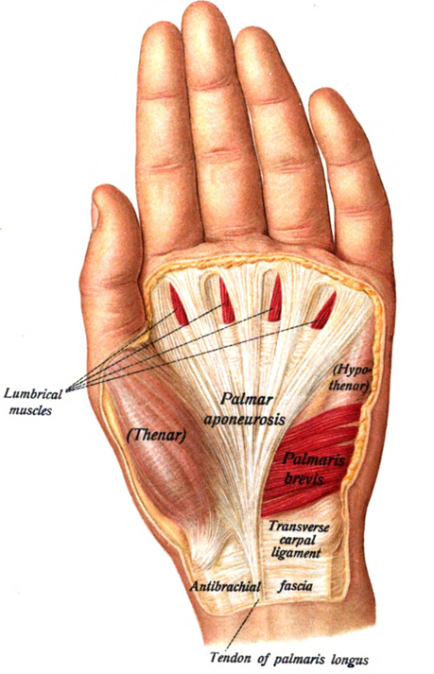
Bindvävnad subkutant (Aponeuros)
Böjsenorna ligger djupare
Ofta genetiskt

Slide 35
Dupuytrens kontraktur
Börjar som en liten grop i handflatan.
Blir sedan en sträng
Extensionsdefekt

Slide 36
Dupuytrens kontraktur handläggning/behandling
Primärt enbart information
Vi behandlar inte sjukdomen, vi behandlar extensionsdefekten
Nålfasciotomi

Slide 37
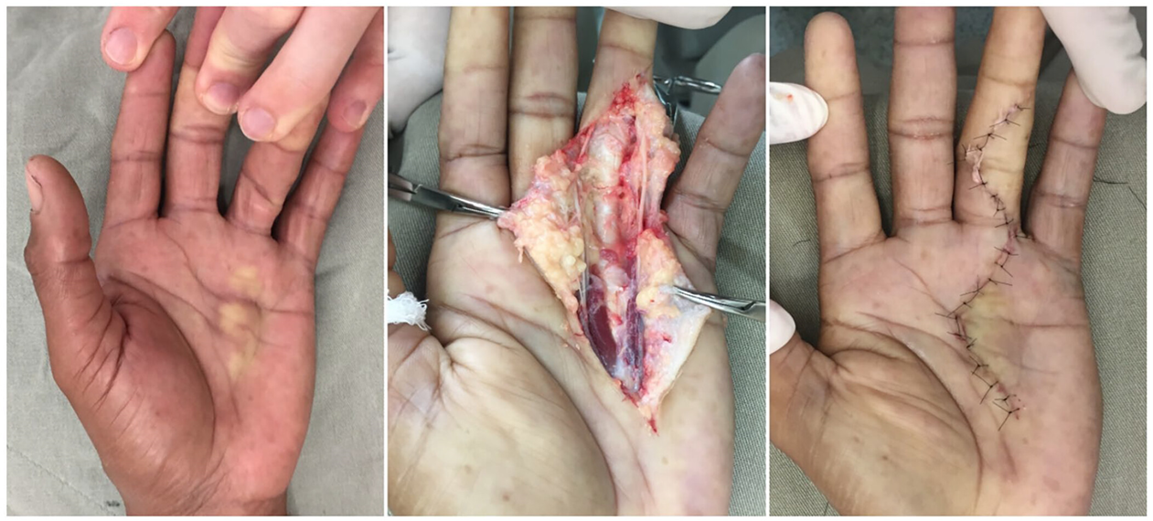
Ledkontraktur? -> öppen fasciektomi

Slide 38
OPAM – Operationsansluten mottagning
Remiss skickas till ort. -> Accepteras och bedöms lämplig till OPAM - >
-> Pat kallas direkt till operation

Slide 39
Principer för en god handrehabilitering
Ett teamwork mellan läkare, arbetsterapeut och patient till lika delar
Läkaren behöver redan i den akuta behandlingen ha en idé om kommande rehabilitering
Arbetsterapeuten bedömer specifikt behov av träning/behandling

Slide 40

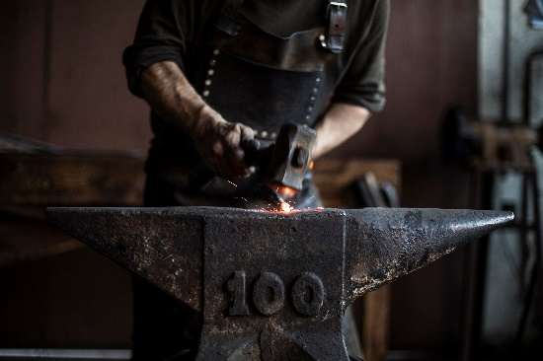
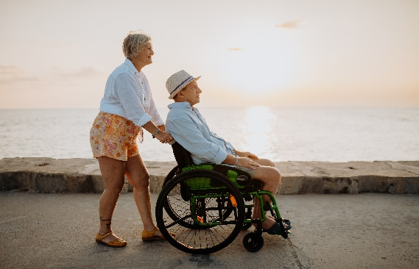
Vem ska rehabiliteras och till vad ska patienten rehabiliteras?
Compliance
Risk för CRPS?
Yrke
Fritidsintressen
Krav

Slide 41
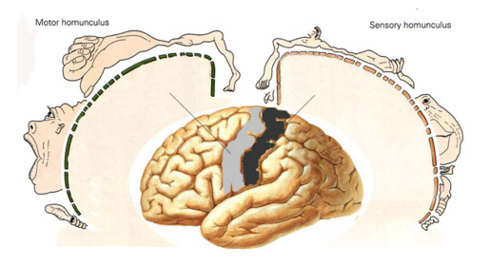
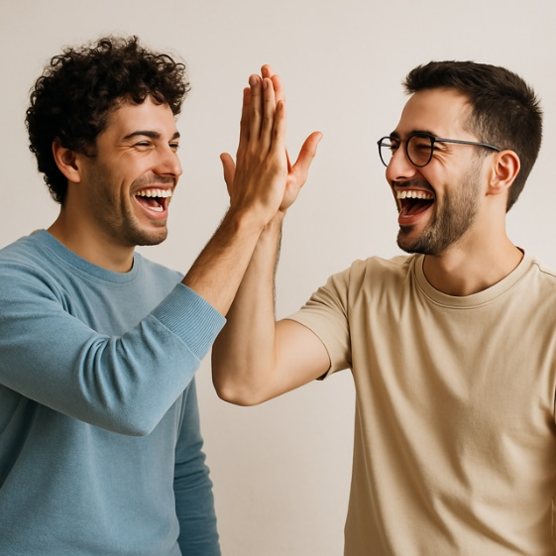
Vad krävs för en normal handfunktion?
Smärtfrihet
Sensibilitet
Stabilitet
Rörlighet
Styrka
Kosmetik

Slide 42
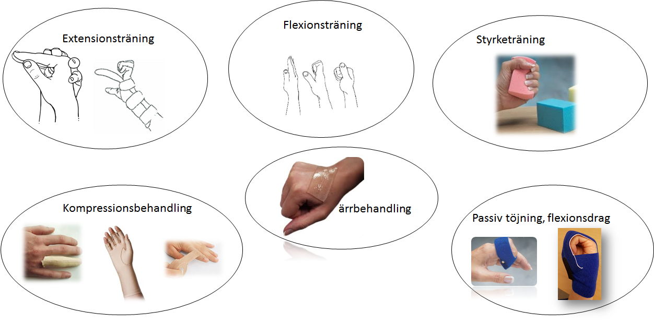
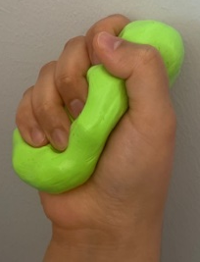
Vad gör vi?
Svullnadsbehandling
Rörelse- och greppträning
Träning i aktivitet
Spegelträning
Ärrbehandling och desensibilisering
Förskrivning och utprovning av hjälpmedel
Utprovning och tillverkning av handskenor/ortoser
Styrketräning

Slide 43
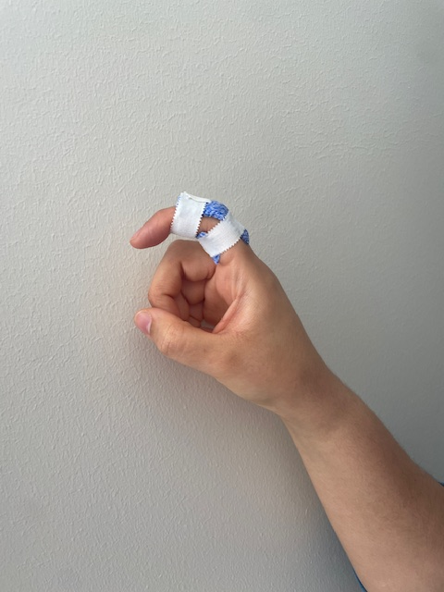
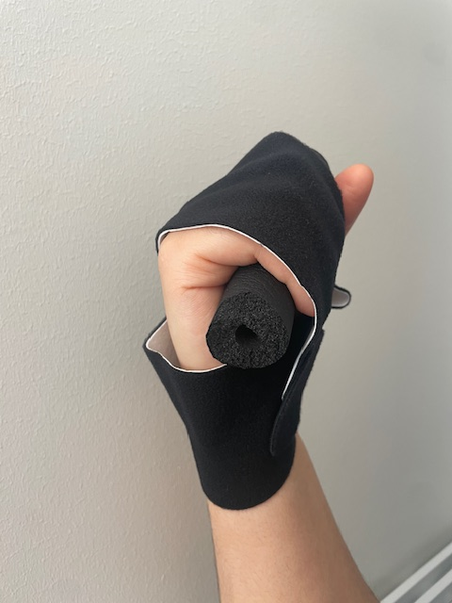
Ortosbehandling
Immobilisering
Smärtlindring
Svullnad
Träning
Korrigering
Stabilisering
Avlastning
Profylaktiskt
Ersätta förlorad funktion

Slide 44
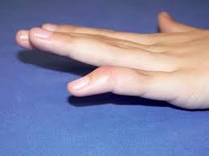

Malletfinger/droppfinger
Ett krokigt lillfinger kan man väl leva med? - eller?
Viktigt med stabilitet i DIP-leden vid pincettgrepp
Vid en extensionsdefekt på mer än 20° upplevs
fingret ofta som ”i vägen”

Slide 45
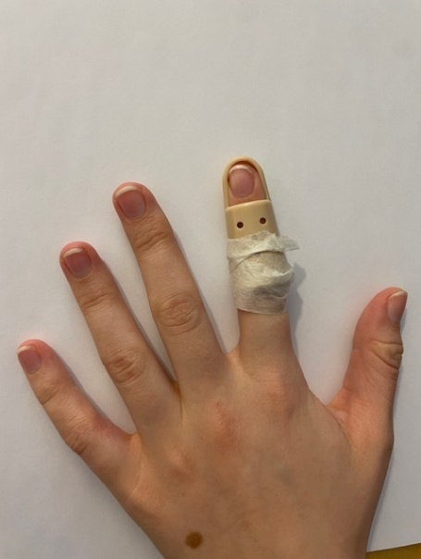
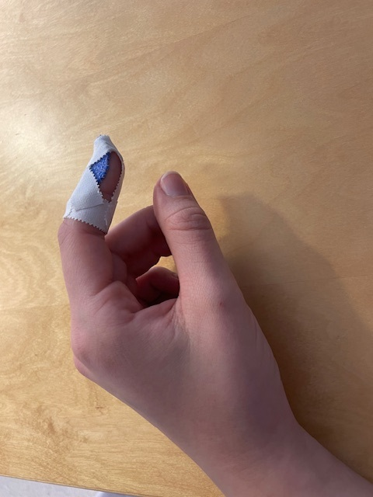
Konservativ behandling
Ortos 8 veckor dygnet runt + 4 veckor nattetid/belastning
Resultaten är bättre vid tidigt insatt behandling
Provisorisk ortos från akuten
Viktigt med information om att DIP-leden inte får böjas
Byte till smidigare ortos
Fria leder i övriga fingret
Bättre passform
Lätt hyperextension i DIP-leden
Taktil yta volart

Slide 46
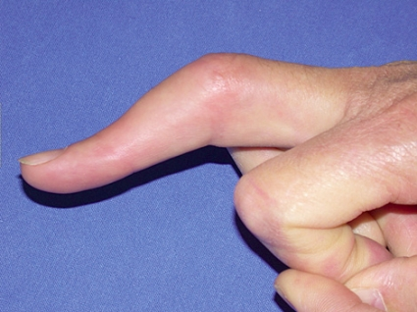
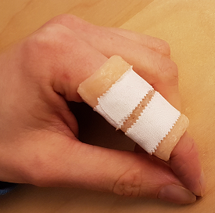
Extensorsenskada i PIP-ledsnivå
Skada på centrala bandet
Skador i PIP-ledsnivå är ett problematiskt område
Viktigt att påbörja behandling så fort skadan upptäcks
Konservativ behandling med cirkulär ortos 6 veckor
om PIP-leden, fri MCP- och DIP-led

Slide 47
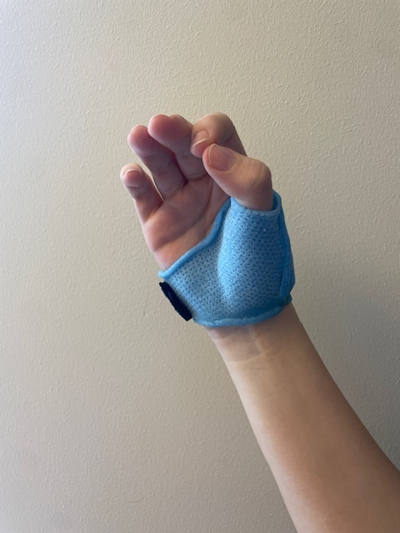
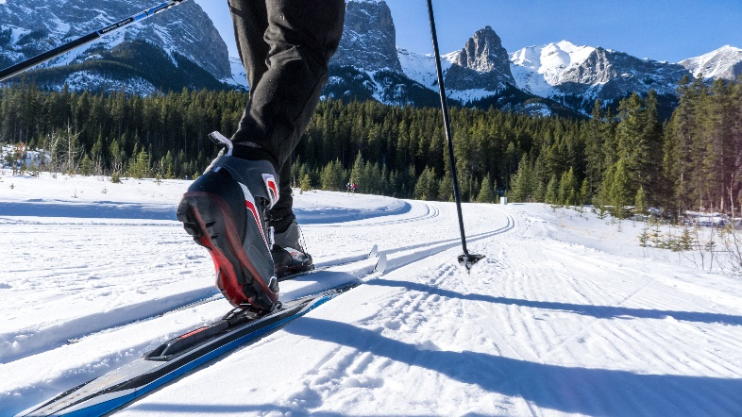
Ulnar kollateralligamentskada - UCL
Remiss till ortopedkliniken
Gips 3 veckor och ortos 3 veckor

Slide 48
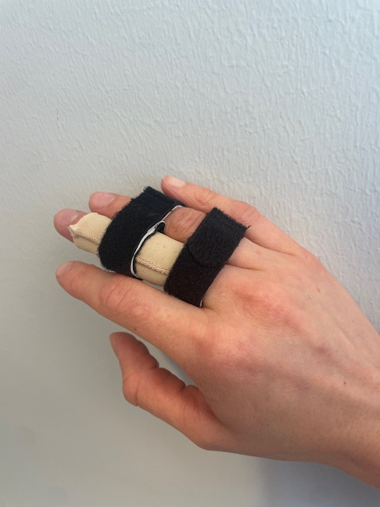
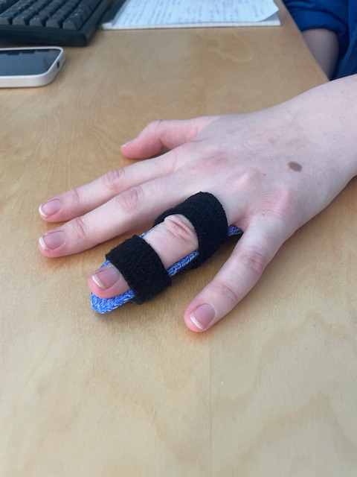
Fingerluxation
Ofta många symptom som behöver behandlas
Behandlas ofta med
- tvillingförband
- extensionsvagga
- kompressionsstrumpa
- rörelseträning
- styrketräning

Slide 49
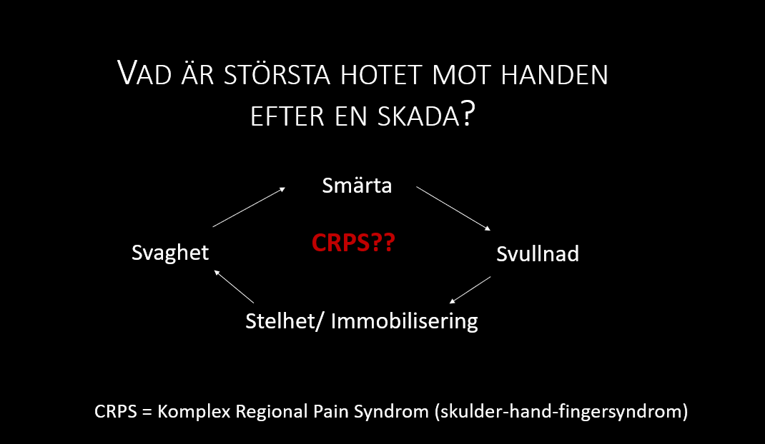

Svaghet

Slide 50
Komplext regionalt smärtsyndrom - CRPS
Symtom på CRPS:
Smärtan står inte i proportion till skadan
Patient använder inte sin hand
Brännande smärta i hand/axel
Diffust ödem i hela handen
Blank hud
Överkänslighet i huden för kyla/värme, beröring
Ökad/minskad svettning
Ökad hårbeväxt runt handled och fingrar
Rödflammig hud med vita prickar

Slide 51
Arbetsterapeut + Hand = Sant

Slide 52

TACK !
Frågor ?

